Slide 1
第七讲 中国马克思主义科学技术观

Slide 2
第1节 毛泽东思想中的科学技术观
第2节 邓小平理论、“三个代表”重要思想、科学发展观中的科学技术观
第3节 习近平新时代中国特色社会主义思想中的科学技术观

Slide 3

本节重点
结合新中国成立以来、特别是改革开放以来的社会主义革命和建设实践，对毛泽东的科技观、邓小平的科技观、江泽民的科技观和胡锦涛的科技观、习近平新时代中国特色社会主义思想中的科学技术观等中国马克思主义的科技观进行系统阐述。
重点内容：
毛泽东对科学技术的认识及“向科学进军”的运动
邓小平关于“科学技术是第一生产力”的论断
江泽民关于科技创新的思想及提出的“科教兴国”战略
胡锦涛提出的关于提高自主创新能力，建设创新型国家的重大战略
习近平新时代中国特色社会主义思想中的科学技术观。

Slide 4
“中国马克思主义”概念的理解：
目前国内外使用的相关概念主要有“中国化马克思主义”、“马克思主义中国化”等概念，如今正式使用“中国马克思主义”概念。
“中国化马克思主义”一词最早出现在中共七大的重要文献中，用以指代“毛泽东思想”，此后在我党发展的各个阶段使用开来，指的是马克思主义与中国实际相结合的理论成果，最具代表性的就是毛泽东思想、邓小平理论、“三个代表”重要思想和科学发展观理论，这个概念用的时间最长，范围最广。
“马克思主义中国化”既可以作为一种实践活动，也可以作为一种活动的结果来理解，作为一种活动来理解，从五四运用之后马克思主义传入中国后就开始了，作为一种结果，则指在中国这块土地上具体化了的马克思主义，当然也是指毛泽东思想、邓小平理论、“三个代表”重要思想和科学发展观理论。习近平新时代中国特色社会主义思想是马克思主义中国化最新成果。

Slide 5
“中国化马克思主义”、“马克思主义中国化”在具体使用上是不同的，但有其相同之处。“中国马克思主义”和“中国化马克思主义”在含义上是等同的。
如果说以前我们一直把毛泽东思想、邓小平理论、“三个代表”重要思想和科学发展观理论、习近平新时代中国特色社会主义思想看做马克思主义中国化的结果，那么现在我们可以直接说，这就是中国的马克思主义，具有中国气派和中国作风的马克思主义。
其中，习近平新时代中国特色社会主义思想是“21世纪的马克思主义”、“当代中国马克思主义”

Slide 6

中国马克思主义的科技观是中国马克思主义系统理论的重要组成部分。新中国成立以来，以毛泽东、邓小平、江泽民、胡锦涛、习近平等党的五代中央领导集体在探索中国社会主义建设问题的过程中，创造性地把马克思主义基本原理同中国的建设实际结合起来，形成了系统而又独具特色的科技思想，在有力地推动了我国科技事业和经济社会发展的同时，也促进了马克思主义的科技观在新的历史时期的发展。
在科技作用日益凸显的今天，认真研究中国马克思主义的科技思想并加以继承与创新，对于增强提高我国自主创新能力，建设创新型国家，走一条具有中国特色的科技进步道路，具有重要的指引和借鉴作用。

Slide 7
第一节 毛泽东思想中的科学技术观
毛泽东作为中国共产党第一代领导核心，在领导中国革命和中国社会主义建设过程中，形成了有中国特色的科技观。
毛泽东科技观的提出
在延安时期，毛泽东就对自然科学的重要作用有深刻的认识，认为科学技术“是人类向自然界争取自由的武装”，即科学是认识自然、改造自然的重要手段。科学实验是社会主义国家的“三大革命运动”之一，即科学实验是现代科学技术的动力和源泉。
1955年3月，在党的全国代表会议上，他指出，我们已进入了一个新时期，即进行社会主义工业化，进行社会主义改造，进行现代化的国防建设，在这样重要的历史时期，科学技术的重要性就更加彰显了。他一再号召全党，不仅要学习马列主义理论，还要学习苏联先进的科学技术。科技现代化是“四个
现代化”的内容之一，即一个经济文化落后的社会主义大国，必须依靠科学技术，才能实现现代化的宏伟目标.

Slide 8
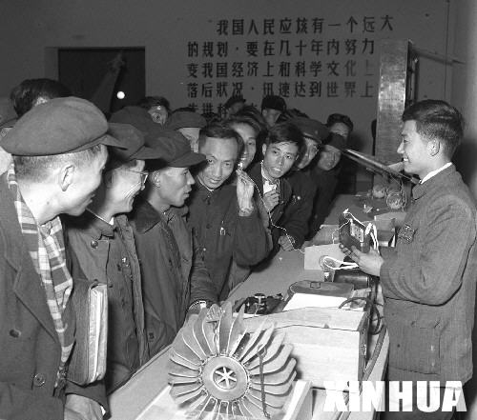
毛泽东指出，旧中国是一个科学技术水平特别低下的社会,要改变中国经济上和科学文化上的落后状况，迅速达到世界上的先进水平 ,必须依靠先进的科学技术，必须“有数量足够的、优秀的科学技术专家”。
毛泽东十分重视生产力中人的因素，把培养和造就科学技术队伍放在很重要的位置上。
毛泽东和党中央在1956年发出了“向科学进军”的号召，并在1960年领导了全国规模的“技术革命”运动

Slide 9
一、科学技术创新观：
（一）科学技术促进生产力发展的科技创新功能论
毛泽东非常认同马克思关于科学技术是生产力的观点，认为不搞科技革命，生产力无法提高。
他十分重视用先进的大机器、机械化劳动工具代替落后的手工工具。他指出，中国只有在社会经济制度方面彻底地完成社会主义改造，又在技术方面，在一切能够使用机器操作的部门和地方，统统使用机器操作，才能使社会经济面貌全部改观。
他把赶超世界先进技术作为建设社会主义现代化强国的必要手段，把科学技术看作是中国社会主义建设事业大发展的关键环节。

Slide 10
（二）自力更生与学习西方先进科学技术的科技创新途径论。
自力更生是毛泽东科技创新思想的根本立足点。
新中国面临的国际环境决定了自力更生的科技创新道路。
“我们的方针是，一切民族、一切国家的长处都要学，政治、经济、科学、技术、文化、艺术的一切真正好的东西都要学。但是，必须分析有批判的学，不能盲目的学，不能一切照抄，机械搬用。”

Slide 11
（三）以尖端国防科技为重点，走赶超型的科学技术发展道路。
激烈的国际军事科技竞争，使毛泽东把国防现代化建设提到了突出的位置。
以“两弹一星”为代表的先进军工技术和产品的研制和生产，是这一时期取得的重大自主创新突破。

Slide 12
二、科学技术人才观：
毛泽东在领导科技工作中，始终把培养和尊重科技人才放在首位。
（一）科技人才的内涵的外延
他主张：要发展中国的科技事业，首先领导干部要带头学习知识，尽快成为搞科学技术的内行。强调必须建立一支宏大的工人阶级科技队伍，这是把科技转化为现实生产力不可缺少的重要力量。
又红又专

Slide 13
（二）重视科技人才的作用
七届二中全会“无产阶级没有自己的庞大的技术队伍和理论队伍，社会主义是不能建成的。”
1956年1月，在全国知识分子问题会议上提出“向科学进军”的口号。
（三）注重科技人才培养和教育
坚强党对知识分子的领导，强点科技人才又红又专，提倡科研人员与工农结合。知识分子、科研人员只有实现了与工农相结合，才能站在正确的立场、掌握科学的方法，才能真正为社会主义革命和建设服务。

Slide 14
（四）科技人才的使用和管理
1、团结和信任科技人才。“端正方向，争取一切可能争取的教授、讲师、助教、研究人员，为无产阶级的教育事业和文化科学事业服务。”
2、尊重和优待科技人才。
3、关心和爱护科技人才。政治上关心：“我国知识分子的绝大多数已经成为国家工作人员，已经为社会主义服务，已经是工人阶级的一部分。生活待遇关心：提出适当提高知识分子的生活待遇。

Slide 15
三、科学技术发展观
（一）“百家争鸣”的科学发展方针。
1956年《在中共中央政治局扩大会议上的总结讲话》中，毛泽东指出“艺术问题上的百花齐放，学术问题上的百家争鸣，我看应该成为我们的方针”。
（二）向科学进军。
（三）开展群众性的技术革新和技术革命运动
（四）技术革命和社会革命相结合。
1955年，毛泽东指出“我们现在不但正在进行关于社会制度方面的由私有制到公有制的革命，而且正在进行技术方面的由手工业生产到大规模现代化机器生产的革命，这两种革命是结合在一起的。”。

Slide 16
一、邓小平理论中的科技观
第二节 邓小平理论、“三个代表”重要思想、科学发展观中的科学技术观
“科学技术是第一生产力”的论点构成了邓小平科技观的核心思想。这既是对现代科技发展与生产力发展历史的一个高度概括，又是对马克思主义科技观的丰富与发展。

Slide 17
邓小平科技观的提出
在1978年3月的全国科技大会上，充分肯定了“科学技术是生产力”这一马克思主义观点。他大胆拨乱反正，为祖国迎来了科学的春天。
邓小平从科学技术同作为生产力基本因素的生产资料和劳动力之间的关系角度，进一步阐述了科学技术是生产力的观点。他认为，历史上的生产资料，都是同一定的科学技术相结合的；同样，历史上的劳动力，也都是掌握了一定的科学技术知识的劳动力。当我们说人是生产力中最活跃的因素时，所讲的人正是具有一定的科学知识、生产经验和劳动技能并使用生产工具、实现物质资料生产的人。劳动者只有具备较高的科学文化水平、丰富的生产经验、先进的劳动技能，才能在现代化的生产中发挥更大的作用。

Slide 18
1988年9月，邓小平总结了二战以来尤其是20世纪七、八十年代世界经济发展的新经验和新趋势，即现代科技成为影响经济增长的决定性因素，科学技术已成为成为决定生产力发展的第一要素，明确指出:“马克思说过，科学技术是生产力，事实证明这话讲得很对。依我看，科学技术是第一生产力。”

Slide 19

邓小平科技观的内容之一：
如何理解科学技术是第一生产力？
生产力＝科学技术×（劳动力＋劳动工具＋劳动对象＋生产管理）
人作为生产力中主导因素是具有一定的科学知识、生产经验和劳动技能并使用生产工具、进行物质资料生产的人。
“科学技术是第一生产力”强调了科技对于社会劳动生产力诸要素强烈的渗透和辐射作用。
它“科学技术是第一生产力”和传统的生产力定义并不矛盾。
我们可以看到，科学技术它已经而且还会更大地使生产力系统的结构和劳动发生根本性变化，成为变革生产方式的决定因素。

Slide 20
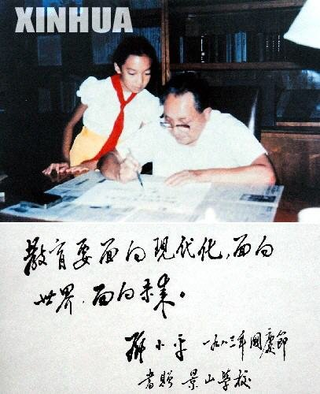
邓小平科技观的内容之二：
邓小平还反复强调，科学技术是现代化的关键，是巩固和发展社会主义制度的重要保证。
早在1977年5月，邓小平就提出，我们要实现现代化，关键是科学技术要搞上去，同年8月，在科学和教育工作座谈会上指出，我们国家要赶上世界先进水平，要从科学和教育着手，抓科技必须同时抓教育，高度重视人才的培养。

Slide 21
邓小平科技观的内容之三：
同步改革科技体制与经济体制，促使科技经济一体化。作为发展生产力的整体，科技与经济本应当密不可分，但在计划经济体制束缚下，我国的科技与经济成为“两张皮”。因此，必须深化科技体制与经济体制的改革。
面对发展高科技及其产业已经成为一股世界性潮流的时代背景，邓小平还明确提出发展高科技，实现产业化，使高科技成果迅速地转化成为现实生产力的号召。
在此思想的指导下，为加速科技成果的商品化和向现实生产力转化，我国先后实施了863计划、科技攻关计划、星火计划、火炬计划等，使科技工作为经济建设服务。

Slide 22
邓小平科技观的内容之四：
充分利用世界的先进成果，加速我国的现代化建设。
必须对外开放，“吸收世界先进经验”，吸收世界先进科学技术，大胆吸收和借鉴人类社会创造的一切文明成果。

Slide 23
二、“三个代表重要思想”中的科技观
党的十三届四中全会以来，随着我国经济社会的蓬勃发展和科学技术作用的发挥，科技的发展越来越受到人们的重视。在此背景下江泽民在继承和发扬邓小平科技思想的基础上，结合我国科技发展现状，提出了一些崭新的科技发展理念，形成了自己的科技观，并成为“三个代表”重要思想的重要组成部分。
三个代表重要思想：中国共产党始终代表中国先进生产力的发展要求、始终代表中国先进文化的前进方向、始终代表中国最广大人民的根本利益。

Slide 24
江泽民科技观的提出
江泽民认为，国际间的竞争，说到底是综合国力的竞争，关键是科学技术的竞争。在科学技术上落后，就会被动挨打。他要求全党同志、全国人民对这个问题一定要有清醒的足够的认识，增强紧迫感、危机感 。
江泽民也正是从世界科技和经济竞争的高度，提出了加强科技发展和技术创新的紧迫性。

Slide 25
江泽民科技观的内容之一：
江泽民提出，科学技术是第一生产力，而且是先进生产力的集中体现和主要标志。
江泽民这一重要论述，进一步指明了科学技术在先进生产力发展中的关键地位和决定性作用，丰富和发展了“科学技术是第一生产力”的思想，为贯彻科教兴国战略指明了方向。

Slide 26
江泽民科技观的内容之二：
江泽民提出要把科学技术放在优先发展的战略地位，努力实施科教兴国战略。
他指出:“科教兴国，是指全面落实科学技术是第一生产力的思想，坚持教育为本，把科技和教育摆在经济、社会发展的重要位置，增强国家的科技实力及向现实生产力转化的能力，提高全民族的科技文化素质，把经济建设转移到依靠科技进步和提高劳动者素质的轨道上来，加速实现国家的繁荣强盛。”
它的提出创造性地解决了科学技术在社会经济发展的地位、作用以及科技转化为生产力的具体机制等一系列问题。

Slide 27
江泽民科技观的内容之三：
江泽民提出科学的本质就是创新，创新是一个民族的灵魂，是一个国家兴旺发达的不竭动力。当今世界综合国力竞争的核心，是知识创新、技术创新和高新技术产业化。到了21世纪科技创新将进一步成为经济和社会发展的主导力量。985、211计划的提出。
在1999年全国技术创新大会的讲话中，江泽民提出，科技创新包括很多方面，其中重要的一个方面是技术创新。技术创新主要是指企业应用新知识、新技术和新工艺，采用新的生产方式和经营管理模式，提高产品质量，开发新的产品，增强市场竞争的能力和抵御风险的能力 。

Slide 28
江泽民始终强调自主创新的重要性。发展高技术，要始终突出自主创新。只有不断提高自主创新能力，我们才能减少对技术引进的依赖，提高参与国际市场竞争的能力。
对此江泽民指出，面对世界经济和科技发展的新形势，必须在全国兴起一个创新的高潮，要大力推进科技进步和创新，这是关系我国综合国力和国际地位的大事。

Slide 29
江泽民科技观的内容之四：
江泽民非常重视推动技术创新工作的机制建设。
在全国技术创新大会上，他还就如何形成这种有效的机制提出了一系列的政策和措施，主要包括：
建立科技与经济密切结合的科技体制。按照有利于技术创新和科技成果向现实生产力转化的目标，通过宏观调控和市场配置等手段，打破科研机构之间、企业之间以及科研机构与企业之间的界限，发挥各自的优势，扩大协作，形成技术创新的合力；
营造良好的政策和社会环境。要在全社会树立和发扬尊重知识、尊重人才、崇尚创新的良好风尚，把社会主义制度的优越性和市场经济的优势结合起来，最大限度地调动全社会一切有利于促进技术创新的积极力量；积极推进国家知识创新体系建设。

Slide 30
努力建设一支宏大的富有创新能力的高素质人才队伍。要充分发挥广大科技人员的积极性、主动性和创造性，按照人才成长的规律和特点，把培养学生的创新意识和开拓精神作为素质教育的重点任务。科研机构和大学要建立开放、流动、竞争、合作的科技人员管理制度，营造生动、活跃、民主的学术气氛，鼓励探索和创新
大力加强国际科学技术的交流与合作；积极开展全民科普活动、提高全民族科学文化素质；在加强基础研究的基础上，向高端科技发展.
要加强党对科技工作的领导。

Slide 31
三、科学发展观中的科技观
以胡锦涛为总书记的第四代领导集体高度重视科学技术的发展和理论创新，继承并发展了毛泽东、邓小平和江泽民中央三代领导集体在实践中形成的科技发展理论，提出了科学发展观的思想。
胡锦涛关于科技工作的一系列论述也是马克思主义科技思想的发展，对落实科学发展观和全面实现小康社会具有重要的理论和现实意义。

Slide 32
胡锦涛科技观的内容之一：
自主创新战略与建设创新型国家
国家转型
创新型国家
文化
人才
制度
等
国家转型
能力提升
文化
人才
制度
等
自主创新能力
战略升级
能力提升
自主创新战略
战略升级

Slide 33
（一）提高自主创新能力，建设创新型国家的重大战略的提出：
自主创新能力是国家竞争力的核心，独立自主、自力更生，是推动我国科技事业发展的根本立足点。
胡锦涛在2003年11月指出，一定要在一些重要领域和科技前沿拥有自主创新能力和自主知识产权，必须主要依靠自己的努力去突破影响国家发展战略和安全战略全局的尖端科技，这样才能掌握推动经济社会发展和科技发展的战略主动权，努力在世界高科技领域占有一席之地。

Slide 34
2005年10月,他在十六届五中全会第二次会议上首次提出了建设创新型国家的命题，指出要努力建设创新型国家，把增强自主创新能力作为科技发展的战略基点和调整经济结构、转变经济增长方式的中心环节,大力提高原始创新能力、集成创新能力和引进消化吸收再创新能力，努力走出一条具有中国特色的科技创新之路。
同年11月他又明确表示，必须把建设创新型国家作为面向未来的重大战略。

Slide 35
（二）创新型国家的内涵：
建设创新型国家，核心就是把增强自主创新能力作为发展科学技术的战略基点，走中国特色的自主创新道路，推动科学技术的跨越式发展；
就是把增强自主创新能力作为调整产业结构、转变经济增长方式的中心环节，建设资源节约型、环境友好型社会，推动国民经济又快又好发展；
就是把增强自主创新能力作为国家战略，贯穿到现代化建设的各个方面，激发全民族创新精神，培养高水平创新人才，形成有利于自主创新能的体制机制，大力推进理论创新、制度创新、科技创新。

Slide 36
胡锦涛科技观的内容之二：
胡锦涛提出要加强科技人才队伍建设。人才是科技发展的根本，是科技创新的关键。
在以经济和科技实力为基础的综合国力竞争越来越激烈的当今世界，要在国际竞争中处于有利地位，必须实施人才强国战略；优化科技人才结构，壮大科技人才队伍；充分调动广大科技人员的积极性，要在全社会进一步树立尊重劳动、尊重知识、尊重人才、重创造的良好风尚，全面提高我国人才队伍的素质和能力。

Slide 37
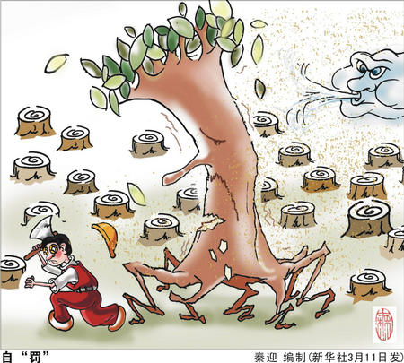
胡锦涛科技观的内容之三：
胡锦涛提出要重视科技与环境的和谐发展。
人的全面发展是科学发展观的最高价值目标，科学技术的发展和应用应以人为出发点，为人类的幸福服务。科学技术在推进人类社会发展进步的同时，其负面效应及其不合理的应用也使人类面临诸多严重后果：如环境污染和生态失衡等。
只有重视科技与环境的和谐发展，依靠科技，发展循环经济，推广清洁生产，依法淘汰落后工艺技术和生产能力，才能从源头上控制环境污染，使科技创新的成果惠及广大人民群众。

Slide 38
第三节 习近平新时代中国特色社会主义思想中的科学技术观

Slide 39
在党和国家进入全面建成小康社会决胜阶段、中国特色社会主义进入新时代的关键时期，习近平提出了一系列治国理政的新理念、新思想、新战略，创立了习近平新时代中国特色社会主义思想。习近平新时代中国特色社会主义思想是马克思主义中国化的最新成果。习近平面对新时代的国际和国内局势，立足于我国科学技术与社会发展的现实需要，提出了一系列关于科学技术发 展的理论观点，形成了习近平新时代中国特色社会主义思想中的科学技术观。

Slide 40
一、科学技术创新观
（一）科技创新的目标：建成创新型国家，建设世界科技强国
习近平在“为建设世界科技强国而奋斗”的重要讲话中，专门就我国科技创新的奋斗目标提出了 “三步走”的清晰规划与蓝图：到2020年时使我国进入创新型国家行列，到2030年时使我国进入创新型国家前列，到2050年左右进入世界科技强国行列，是中国科技创新的长远目标。
习近平阐述了对世界科技强国的理解：“成为世界科技强国，成为世界主要科学中心和创新高地，必须拥有一批世界一流科研机构、研究型大学、创新型企业，能够持续涌现一批重大原创性科学成果。”

Slide 41
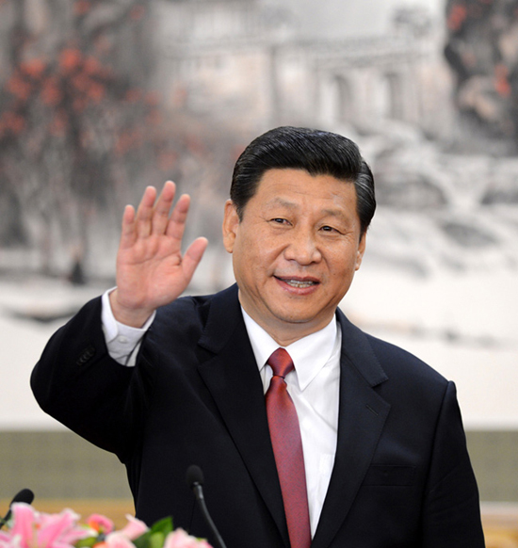
（一）科技创新的目标：建成创新型国家，建设世界科技强国
对于如何建设世界科技强国，习近平指岀，要“实施一批重大科技项目和工程，要加快推进，围绕国家重大战略需求，着力攻破关键核心技术，抢占事关长远和全局的科技战略制高点。”“必须坚持走中国特色自主创新道路，面向世界科技前沿、面向经济主战场、面向国家重大需求，加快各领域科技创新，掌握全球科技竞争先机。这是我们提出建设世界科技强国的出发点。“

Slide 42
（二）创新是引领发展的第一动力
习近平从人类社会进步与发展的高度来认识科技进步和创新的重要性，提出科技进步和创新是推动人类社会发展的重要引擎，科技创新是人类社会进步与发展的不竭动力。习近平指出：“创新是引领发展的第一动力。抓创新就是抓发展，谋创新就是谋未来。适应和引领我国经济发展新常态，关键是依靠科技创新转换发展动力。”
习近平在十九大报告中又强调：“创新是引领发展的第一动力，是建设现代化经济体系的战略支撑，习近平在强调创新对发展的重要性时再次指岀：“新一轮科技革命带来的是更加激烈的科技竞争，如果科技创新搞不上去，发展动力就不可能实现转换，我们在全球经济竞争中就会处于下风。”

Slide 43
（三）实施创新驱动发展战略，推进以科技创新为核心的全面创新
发展科学技术，是国家富强人民富裕的必由之路，“科技兴则民族兴，科技强则国家强。”为了实现民族复兴国家富强，习近平指出：“今天，我们比历史上任何时期都更接近中华民族 伟大复兴的目标，比历史上任何时期都更有信心、有能力实现这个目标。而要实现这个目标，我们就必须坚定不移贯彻科教兴国战略和创新驱动发展战略，坚定不移走科技强国之路。”
“中国正在实施创新驱动发展战略，推进以科技创新为核心的全面创新：深入实施创新驱动发展战略，就是要推动科技创新、产业创新、企业创新、市场创新、产品创新、业态创新、管理创新等全面创新，真正形成以创新为主要引领和支撑的经济体系和发展模式，最终目的是提高综合国力。

Slide 44
（四）科技创新的作用：提高社会生产力和综合国力的战略支撑
科技创新居于战略地位，是“国家发展全局的核心位置”，习近平强调指出，要“让创新贯穿党和国家一切工作”，“实施创新驱动发展战略，是加快转变经济发展方式、提高我国综合国力和国际竞争力的必然要求和战略举措，必须紧紧抓住科技创新这个核心和培养造就创新型人才这个关键，瞄准世界科技前沿领域，不断提高企业自主创新能力和竞争力。”
“科技创新作为提高社会生产力、提升国际竞争力、增强综合国力、保障国家安全的战略支撑，必须摆在国家发展全局的核心位置”

Slide 45

（五）把握科技创新特征
习近平以全球视野和时代眼光审视世界科技创新状况，提岀 “全球科技创新呈现岀新的发展态势和特征”的论断，描述“科技创新链条更加灵巧，技术更新和成果转化更加快捷”。习近平指岀：“当今全球科技革命发展的主要特征是从‘科学’到‘技术’转化,基本要求是重大基础研究成果产业化。”

Slide 46
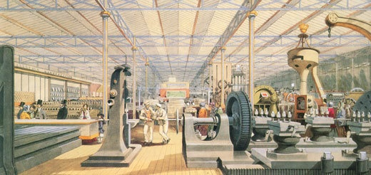
（五）把握科技创新特征
2016年1月18日，习近平在省部级主要领导干部学习贯彻党的十八届五中全会精神专题研讨班上的讲话中又提到：“当前，新一轮科技和产业革命蓄势待发，其主要特点是重大颠覆性技术不断涌现，科技成果转化速度加快。”

Slide 47
（六）科技创新的根本原则：走中国特色自主创新道路
科技创新的根本原则就是走中国特色自主创新道路，这是科技创新的本质决定的。在日趋激烈的全球综合国力竞争中，非走自主创新道路不可，这是一条必由之路，必须坚定不移地走下去。不能总是指望依赖他人的科技成果来提高自己的科技水平，更不能做其他国家的技术附庸，永远跟在别人的后面亦步亦趋。怎样走自主创新道路，习近平指出：“要有强烈的创新自信。我们要引进和学习世界先进科技成果，更要走前人没有走过的路，努力在自主创新上大有作为。如果总是跟踪模仿，是没有出路的。
我们必须着力提高自主创新能力，加快推进国家重大科技专项，深入推进知识创新和技术创新，增强原始创新、集成创新和引进消化吸收再创新能力，不断取得基础性、战略性、原创性的重大成果了“要创新，就要有强烈的创新意识，凡事要有打破砂锅问到底的劲头，敢于质疑现有理论，勇于开拓新的方向，攻坚克难，追求卓越。”

Slide 48
（七）科技创新的路径选择：加快科技体制改革步伐
习近平从实施创新驱动发展战略的高度阐明加快科技体制改革的必要性，“实施创新驱动发展战略是一项系统工程……最为紧迫的是要进一步解放思想，加快科技体制改革步伐，破除一切束缚创新驱动发展的观念和体制机制障碍。”
“科技体制改革要 紧紧扭住’硬骨头’攻坚克难，加快把党的十八届三中全会确定的科技体制改革各项任务落到实处。”党的十九大报告指岀，“深化科技体制改革，建立以企业为主体、市场为导向、产学研深度融合的技术创新体系，加强对中小企业创新的支持，促进科技成果转化。”

Slide 49
（八）科技创新的保障：加强科技文化建设，发展创新文化
科技文化是科技创新的文化支撑，是科技创新的精神动力。习近平的科技文化思想包括两个方面：一是要在全社会广泛传播科学文化，弘扬科学精神。习近平将科学普及与传播与科技创新摆在同等重要的位置，他指出：“科技创新、科学普及是实现创新发展的两翼，要把科学普及放在与科技创新同等重要的位置。
没有全民科学素质普遍提高，就难以建立起宏大的高素质创新大军，难以实现科技成果快速转化。希望广大科技工作者以提高全民科学素质为己任，把普及科学知识、弘扬科学精神、传播科学思想、倡导科学方法作为义不容辞的责任，在全社会推动形成讲科学、爱科学、学科学、用科学的良好氛围，使蕴藏在亿万人民中间的创新智慧充分释放、创新力量充分涌流。”

Slide 50
（八）科技创新的保障：加强科技文化建设，发展创新文化
二是要发展创新文化。“倡导创新文化、强化知识产权创造、保护、运用”。习近平指出，“要完善创新人才培养模式，强化科学精神和创造性思维培养”，“要营造良好学术环境，弘扬学术道德和科研伦理，在全社会营造鼓励创新、宽容失败的氛围。”对于基础研究，“允许科学家自由畅想、大胆假设、认真求证。不要以出成果的名义干涉科学家的研究，不要用死板的制度约束科学家的研究活动。”

Slide 51
2022年3月20日，中共中央办公厅、国务院办公厅最新印发的《关于加强科技伦理治理的意见》，是中国首次对科技伦理治理工作作出系统部署。
加强科技伦理治理的五项基本要求：一是伦理先行，推动科技伦理要求贯穿科技活动全过程；二是依法依规，加快推进科技伦理治理法律制度建设；三是敏捷治理，快速、灵活应对科技创新带来的伦理挑战；四是立足国情，建立符合中国国情的科技伦理体系；五是开放合作，积极推进全球科技伦理治理。
开展科技活动应遵循的五项科技伦理原则包括“增进人类福祉、尊重生命权利、坚持公平公正、合理控制风险、保持公开透明”。

Slide 52
二、科学技术人才观
习近平围绕人才工作发表了一系列意蕴深远的新观点，特别对科技创新人才的发展做出了重要论述。
（一）从多维度、多层次理解科技人才
为了把我国建设成世界科技强国，习近平强调要把人才资源开发放在科技创新最优先的位置，建设一支规模宏大、结构合理、素质优良的科技人才队伍。组成这支人才队伍的成员广泛而丰富，可以从多维度和多层次加以理解。

Slide 53
科技人才既指国际水平的战略科技人才、世界水平的科学家和工程师，又指国内一线的创新人才、青年科技人才；既指站在行业科技前沿、具有国际视 野和能力的科技领军人才、拔尖人才、高技能人才，又指数以万计的知识型、技术型、创新型劳动者大军；既包括个人层面的首席科学家、战略科学家、世界级科技大师、风险投资企业家，也包括群体层面的高水平创新团队。习近平指出，要“培养造就一大批具有国际水平的战略科技人才、科技领军人才、青年科技人才和高水平创新团队。”还要“努力培养数以亿计的高素质劳动者和技术技能人才”。
“在大力培养国内创新人才的同时, 更加积极主动地引进国外人才特别是高层次人才”。 “以识才的慧眼、爱才的诚意、用才的胆识、容才的雅量、聚才的良方，把党内和党外、国内和国外各方面优秀人才集聚到党和人民的伟大奋斗中来”。

Slide 54
（二）人才是第一资源
为实施创新驱动发展战略，建设世界科技强国，人才资源是第一资源，是一个国家最宝贵最重要的资源。“人才是创新的根基，是创新的核心要素。创新驱动实质上是人才驱动”。“推进自主创新，人才是关键。没有强大人才队伍作后盾，自主创新就是无源之水、无本之木。”
在各种人才中，科技人才至关重要，尤其在当今世界新一轮科技革命和产业革命正在孕育兴起的历史时期，科技创新人才是我国创新事业的根本支撑，是未来国家间竞争的核心资源。习近平指出，“综合国力竞争归根到底是人才竞争哪个国家拥有人才上的优势，哪个国家最后就会拥有实力上的优势”。

Slide 55
（三）牢牢把握集聚人才大举措
我国要在科技创新方面走在世界前列，需要牢牢把握集聚人才大举措，这是走创新之路的首要任务。集聚创新人才要用好人才、吸引人才和培养人才。习近平指出：“为了加快形成一支规模宏大、富有创新精神、敢于承担风险的创新型人才队伍，要重点在用好、吸引、培养上下功夫。”
各级党委和政府要积极探索集聚人才、发挥人才作用的体制机制；“要实行更加开放的人才政策，不唯地域引进人才，不求所有开发人才；不拘一格用好人才。“

Slide 56
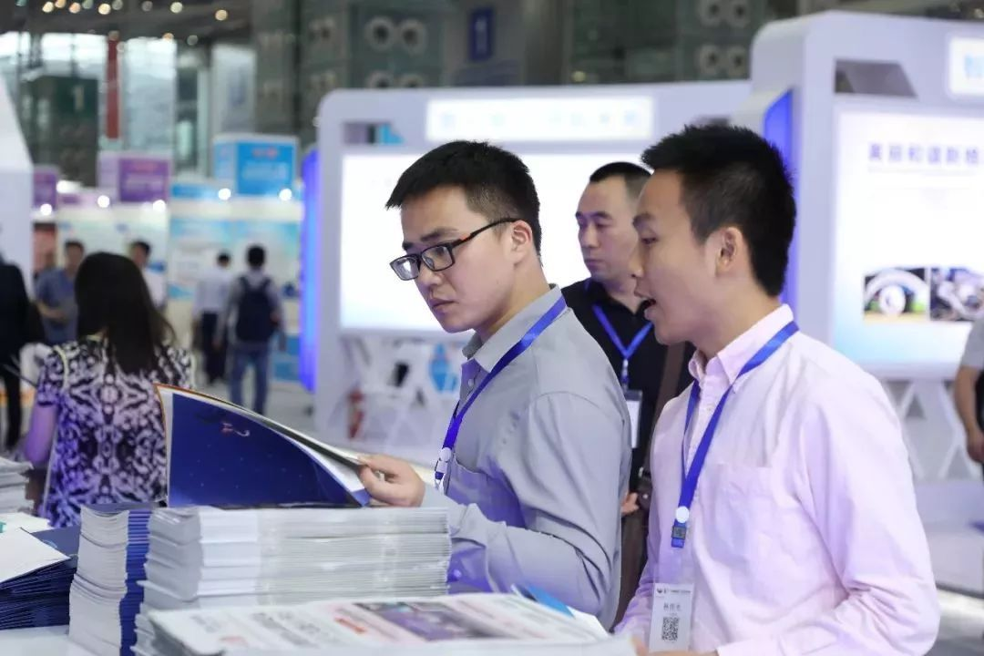
（三）牢牢把握集聚人才大举措
“要树立强烈的人才意识，寻觅人才求贤若渴，发现人才如获至宝，举荐人才不拘一格，使用人才各尽其能”。
要完善外国人才引进体制机制，让有志于来华发展的外国人才来得了、待得住、用得好、留得住。要创造人尽其才的政策环境。
科研院所和研究型大学是我国科技发展的主要基础所在，也是科技创新人才的摇篮，需要率先建设在国际科技领域具有重要影响力、吸引力、竞争力的一流科研机构和研究型大学。要注重培养青少年的创新意识和能力。

Slide 57
（四）营造优良的人才环境
推进自主创新，人才是关键。要广纳人才，开发利用好国际 国内人才资源。要放手使用人才，在全社会营造鼓励大胆创新、勇于创新、包容创新的良好氛围。
习近平对于科技人才的培养方针、发展机制及保障制度等作了深刻的阐释。习近平指出，要 “完善好人才评价指挥棒作用，为人才发挥作用、施展才华提供更加广阔的天地”。

Slide 58
（四）营造优良的人才环境
在科技创新人才的使用和管理上，要遵循人才成长规律，着力破除束缚人才发展的思想观念，在全社会大兴识才、爱才、敬才、用才之风，“为科技人才发展提供良好环境，在创新实践中发现人才、在创新活动中培育人才、在创新事业中凝聚人才，聚天下英才而用之，让更多千里马竞相奔腾。”
要深化教育改革，推进素质教育，创新教育方法，形成有利于创新人才成长的育人环境。“努力形成人人渴望成才、人人努力成才、人人皆可成才、人人尽展其才的良好局面”。

Slide 59
三、科学技术发展观
（一）新科技产业革命观
习近平密切关注和高度重视新科技革命，“当前，科技创新的重大突破和加快应用极有可能重塑全球经济结构，使产业和经济竞争的赛场发生转换。”
习近平对新一轮科技革命的动因作了深刻阐释，提出人类社会的生产、生活需要是新科技革命的兴起动因。习近平指岀：“人们对生产生活便捷化的要求，带动了云计算、物联网、移动互联网、大数据等新一代信息技术不断涌现和突破。

Slide 60
（一）新科技产业革命观
气候变化对人类带来的生存压力和人们对环境质量的要求，推动煤炭清洁燃烧、太阳能电池、风电、储能技术、智能 电网、电动汽车等新能源技术不断取得重大进展。
人口老龄化趋势，形成了对生物技术进步的巨大需求，促使产业化规模快速扩大。发达国家劳动力成本全面上升，促进了智能制造技术迅速发展，使机器人在越来越多领域替代人力。

Slide 61
（一）新科技产业革命观
习近平提出，新科技革命呈现革命性突破，“新一轮科技革命和产业变革正在孕育兴起，一些重要科学问题和关键核心技术已经呈现出革命性突破的先兆。物质构造、意识本质、宇宙演化等基础科学领域取得重大进展，信息、生物、能源、材料和海洋、空间等应用科学领域不断发展，带动了关键技术交叉融合、群体跃进，变革突破的能 量正在不断积累。”如何顺应新科技革命？
首先要看清世界科技发展大势，牢牢把握科技进步大方向，抓紧制定新的科技发展战略，抢占科技和产业制高点。“面对世界科技发展新趋势，世界主要国家纷纷加快发展新兴产业，加速推进数字技术同制造业的结合，推进’再工业化’，力图抢占未来科技和产业发展制高点……虽然对’第三次工业革命’还有不同看法，但恰好说明人们正在探讨世界科技创新发展趋势，以求抢占先机。

Slide 62
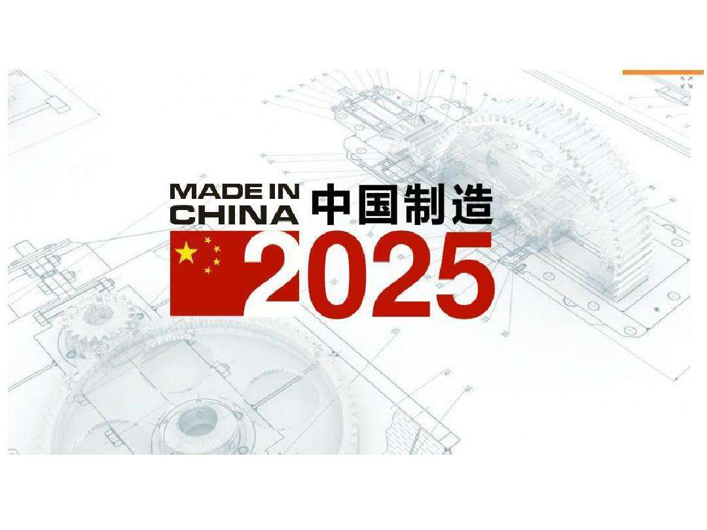
（一）新科技产业革命观
对此，我们必须高度重视、密切跟踪、迎头赶上。”“抓住新一轮科技革命和产业变革的重大机遇，就是要在新赛场建设之初就加入其中，甚至主导一些赛场建设，从而使我们成为新的竞赛规则的重要制定者、新的竞赛场地的重要主导者。”
“要培育发展新产业，加快技术、产品、业态等创新，支持节能环保、新一代信息技术、高端装备制造等产业成长。按照高端化、智能化、绿色化、服务化的方向，实施好《中国制造2025》、’互联网+ '行动计划，积极发展健康、教育、养老、旅游等服务业。”

Slide 63
（二）科学技术发展的条件
习近平认为，发展科学技术需要以下条件：一是夯实科技基础，在重要科技领域跻身世界领先行列。推动科技发展，必须准确判断科技突破方向。
发展科学技术必须具有全球视野、把握时代脉搏，及时确立发展战略，坚定创新自信，提出更多原创理论，作出更多原创发现，力争在重要科技领域实现跨越发展。
强化战略导向，破解创新发展科技难题。加强科技供给，服务经济社会发展主战场。深化改革创新，形成充满活力的科技管理和运行机制。弘扬创新精神，培育符合创新发展要求的人才队伍。

Slide 64
（三）大力发展与民生相关的科学技术
科学技术与人民生活水平和质量息息相关，要使科技成果更充分地惠及人民群众。
“工程科技与人类生存息息相关。……工程造福人类，科技创造未来。”
“科学研究既要追求知识和真理，也要服务于经济社会发展和广大人民群众。广大科技工作者要把论文写在祖国的大地上，把科技成果应用在实现现代化的伟大事业中。”

Slide 65

（四）推动绿色科技创新，促进绿色发展
建设“美丽中国”，破解“新常态”下经济社会发展与生态环境矛盾的难题，就需要走一条依靠科技创新推进绿色发展的道路。
习近平指岀：“发展科学技术是人类应对全球挑战、实现可 持续发展的战略选择。这一切，对工程科技进步和创新提出了新的使命。”
“绿色科技成为科技为社会服务的基本方向，是人类建设美丽地球的重要手段。”“构建市场导向的绿色技术创新体系”，“壮大节能环保产业、清洁生产产业、清洁能源产业“

Slide 66
（五）发展国防科技，树立科技是核心战斗力的思想
坚定走中国特色的强军之路，实现中国梦强军梦，必须“树立科技是核心战斗力的思想，推进重大技术创新、自主创新，加强军事人才培养体系建设，建设创新型人民军队”。
强调新科技的军事应用，“加快军事智能化发展，提高基于网络信息体系的联合作战能力、全域作战能力”。
“坚持富国和强军相统一……深化国防科技工业改革，形成军民融合深度发展格局”““科学技术对战争形态和作战方式影响日益深刻，没有较高的科技素质和军事技能，连武器装备也操作不了，更别说能打仗、打胜仗了。”

Slide 67
中国马克思主义科学技术观的三个历史阶段是其各自所处的历史条件所决定的，是对时代背景实事求是的反映。
因此他们的科学技术思想都镌刻了时代的烙印，反映了时代的需求从毛泽东思想中的科学技术观，邓小平理论、“三个代表”重要思想和科学发展观中的科学技术观，到习近平新时代中国特色社会主义科学技术观的历史演进、
反映了现当代中国人民从 “站起来”到“富起来”再到“强起来”的革命、建设和改革的历史进程。

Slide 68
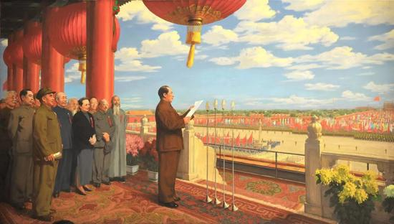
中华人民共和国成立之初，工农业停留在自然经济水平，科学技术远远落后于资本主义发达国家，这种社会经济背景为毛泽东思想中的科学技术观的形成提供了客观依据。

Slide 69
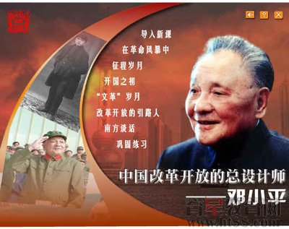
20世纪80年代，我国科学技术工作面临着国内改革开放、 国外参与竞争的双重压力，正是在这样的一个关键时刻，邓小平理论中的科学技术观应运而生。
世纪之交，科学技术飞速发展、 知识经济初见端倪，我国经济与社会的发展，为江泽民“三个代表”重要思想中的科学技术观形成与发展奠定了坚实基础,。
21世纪，经济发展与科学技术竞争全球化，胡锦涛提出，提升自主创新能力、建设创新型国家，形成了科学发展观中的科学技术观。

Slide 70
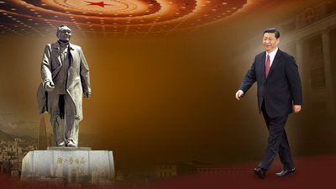
习近平新时代中国特色社会主义思想中的科学技术观，是在中国特色社会主义进入新时代的历史条件下形成的。
新时代之 “新”，一是在于我们进入了一个新的发展阶段，发展环境、发展条件都发生了新的变化，目标任务也发生了新的变化；
二是在于我们面临着新的社会主要矛盾；
三是我们迈向新的奋斗目标。
正是基于这一新时代的“新”特征时代背景，习近平立足于我国科学技术与社会发展的现实需要，提出了一系列关于科学技术发展的理论观点，形成了习近平新时代中国特色社会主义科学技术观。

Slide 71
中国马克思主义科学技术观是在中国共产党领导我国科学技术事业发展和进行社会主义现代化建设的伟大实践中，逐渐形成、发展和完善的。
中国马克思主义科学技术观是马克思主义科学技术论的重要组成部分。中国马克思主义科学技术观的内涵丰富，涉及科学技术的功能、目标、机制、战略、人才和方针等重大问题，是一个科学、完整的思想理论体系。
中国马克思主义科学技术观，构成了自然辩证法中国化发展的最新理论体系和研究内容，将与时俱进，随着时代和科技的进步不断丰富发展。

Slide 72
思考题：
1.为什么说中国马克思主义科学技术观是一个科学、完整的思想理论体系？
2.如何理解中国马克思主义科学技术观的理论精髓？
3.如何理解习近平新时代中国特色社会主义思想中的科学技术观的时代意义？

